Slide 1

Benvenuti!
Docente: Nazario Martino
IBM CIC Italy

Slide 2

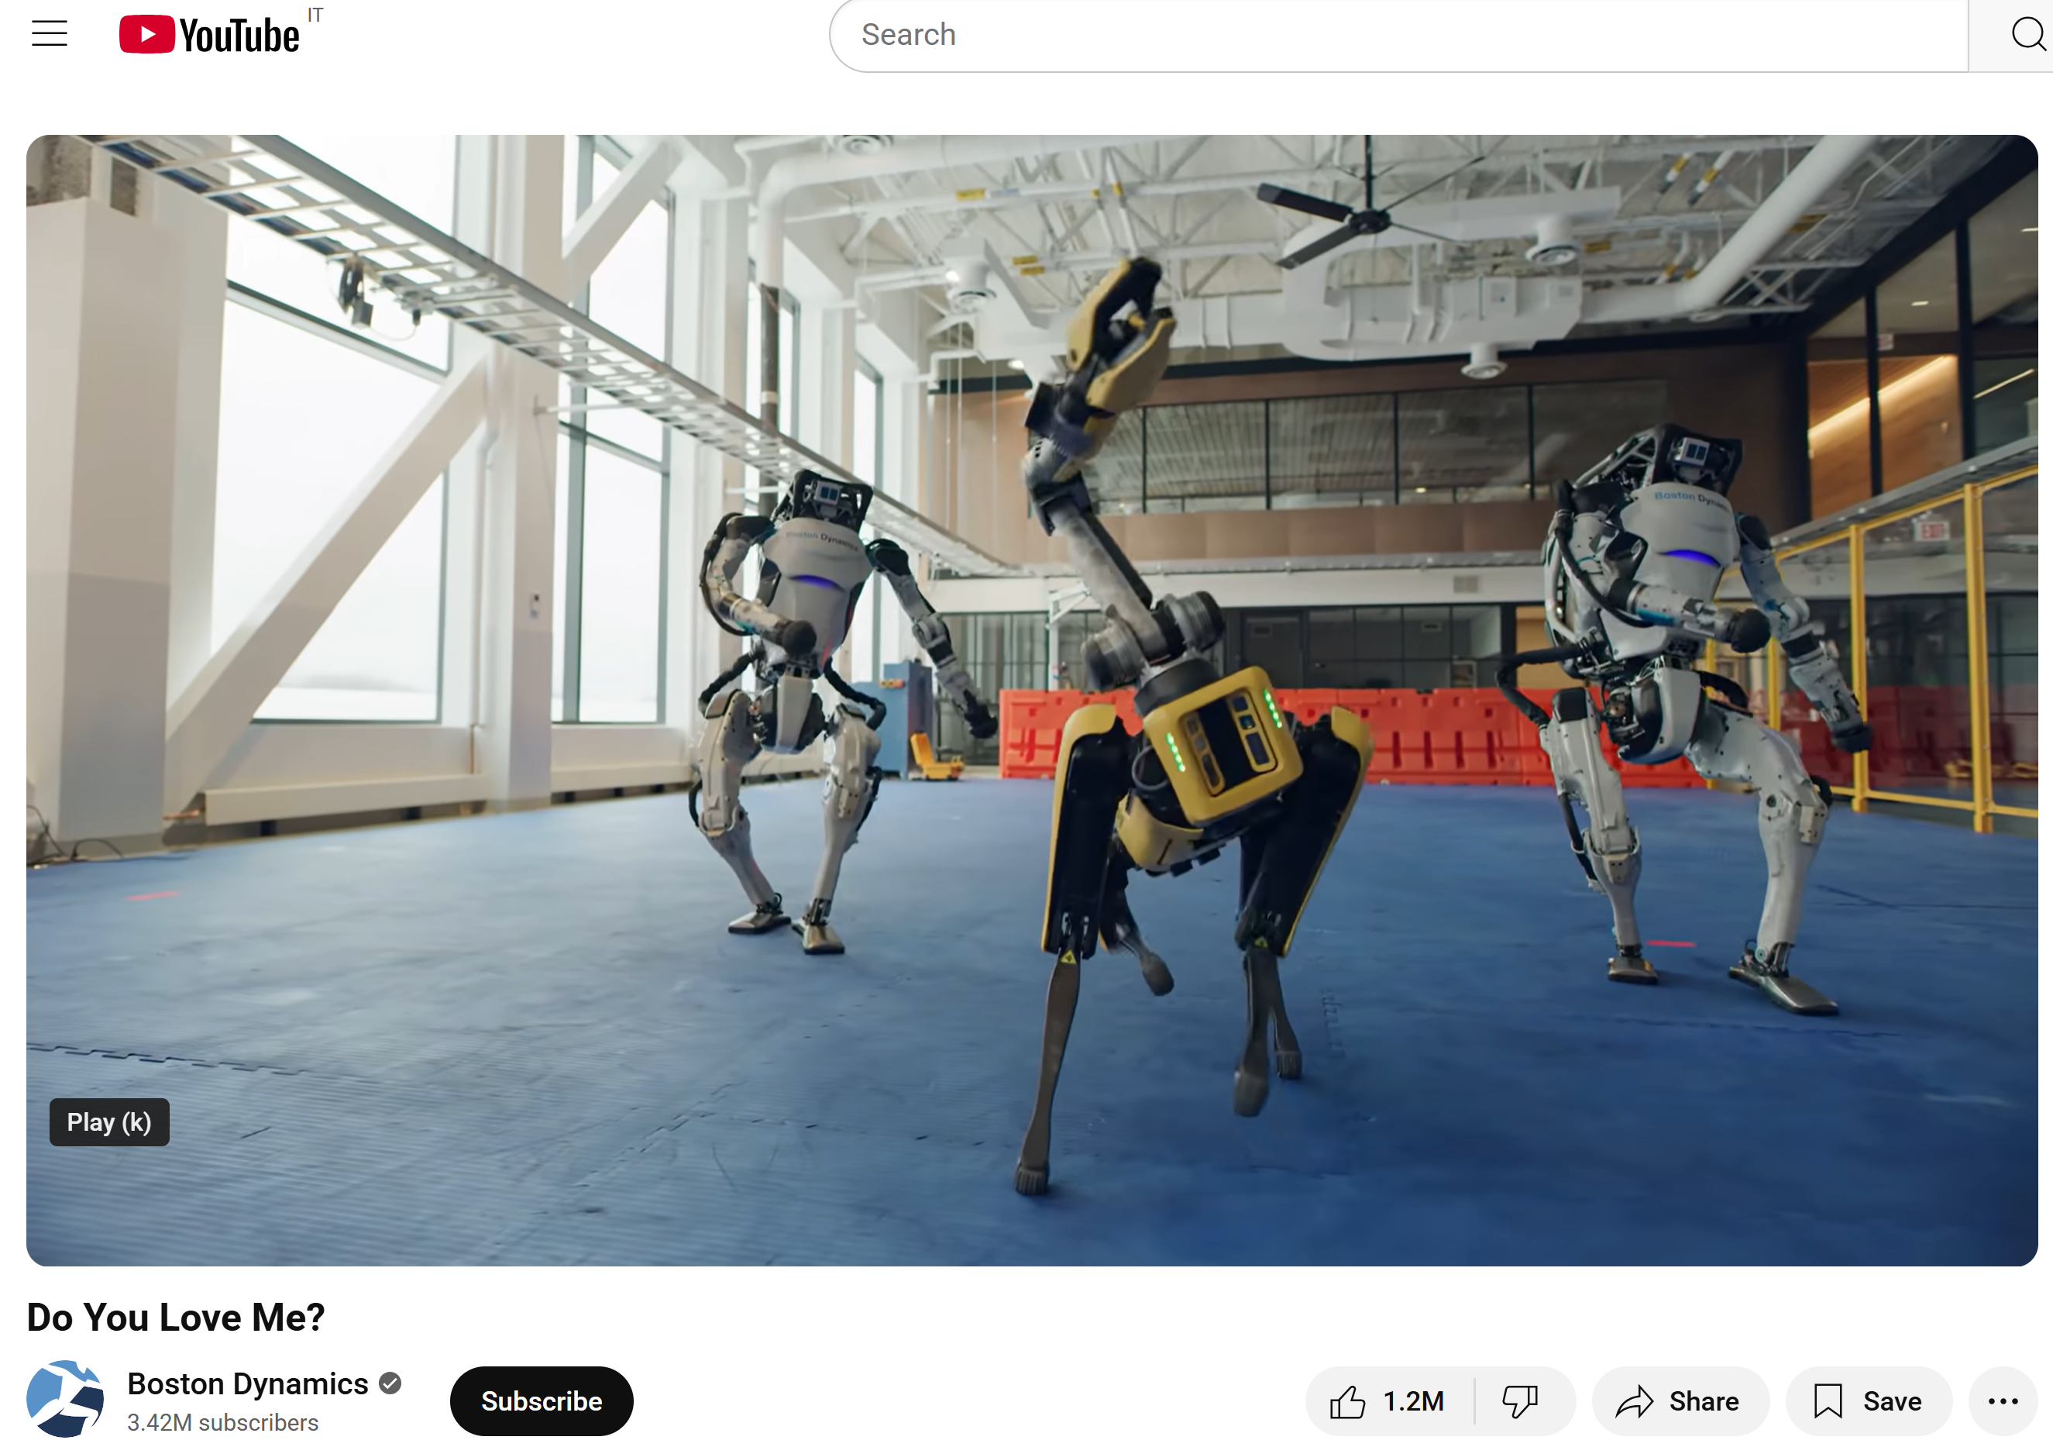
Cosa ne pensate?

Slide 3
Integrazione RLHF in pipeline reali
ITS Bari - Generative AI
Docente: Nazario Martino
IBM CIC Italy

Slide 4

Obiettivi di apprendimento
🎯 Esploreremo come RLHF (Reinforcement Learning from Human Feedback) si inserisce nelle pipeline di produzione reali dei modelli linguistici di grandi dimensioni (LLM).
🎯 Analizzeremo le difficoltà tecniche e i costi associati all'implementazione di RLHF, fornendo una visione completa dei trade-off tra qualità dei risultati e sostenibilità economica del processo.
Questa foto di Autore sconosciuto è concesso in licenza da CC BY-SA-NC

Slide 5
Ricapitolando…
Introduzione
I Large Language Models (LLM) sono diventati strumenti fondamentali in ambito industriale, con applicazioni che spaziano da
assistenza clienti
generazione di contenuti
traduzione automatica
analisi di documenti
Tuttavia, questi modelli pre-addestrati su enormi quantità di dati testuali spesso producono output che non sono perfettamente allineati con le aspettative e i valori umani.
In questo contesto, il Reinforcement Learning from Human Feedback (RLHF) emerge come una tecnica cruciale per "allineare" i modelli linguistici con le preferenze umane.
RLHF consente di perfezionare i modelli utilizzando il feedback umano come segnale di ricompensa, permettendo loro di apprendere cosa gli utenti considerano risposte di alta qualità, sicure, utili e allineate con i valori etici.

Slide 6
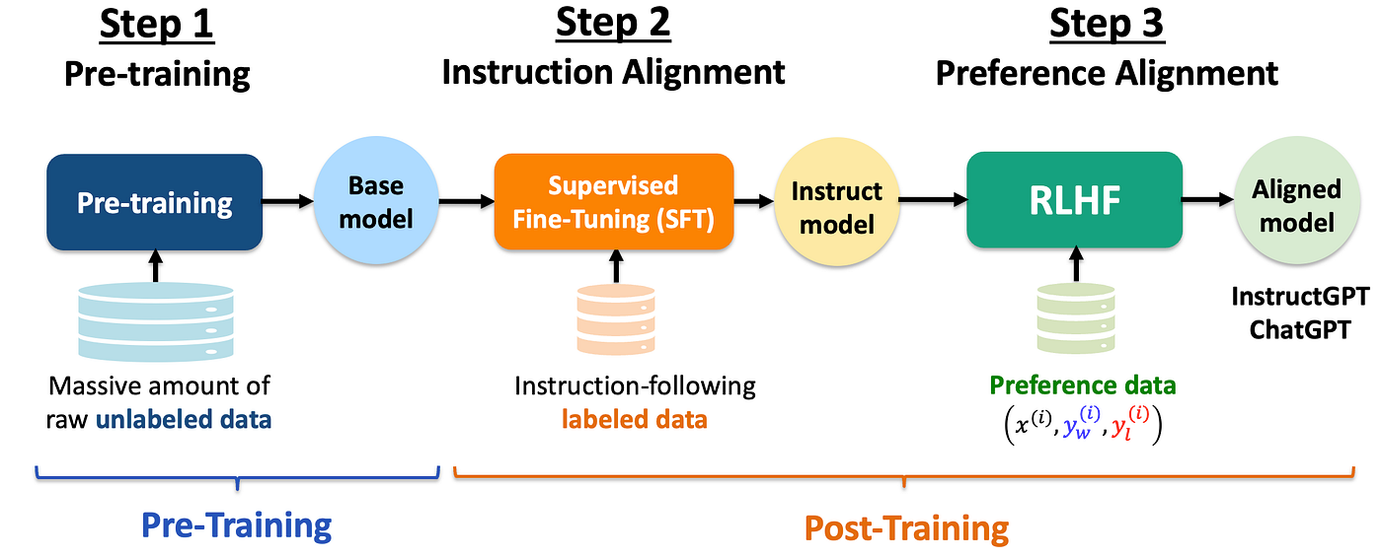
Schema completo
Step 1 – pre-training
Il pre-training è la base fondamentale di ogni pipeline RLHF.
In questa fase, il modello viene addestrato su enormi quantità di dati testuali per apprendere le strutture linguistiche di base.
Durante il pre-training, il modello impara a predire la parola successiva in una sequenza, acquisendo conoscenze generali sul linguaggio, ma senza specifiche capacità di seguire istruzioni.
Questa fase richiede enormi risorse computazionali e grandi dataset, ma è essenziale per costruire le fondamenta su cui si baseranno le successive fasi di fine-tuning e RLHF.

Slide 7
Schema completo
Step 2 - SFT
Dopo il pre-training, il modello viene sottoposto a Supervised Fine-Tuning (SFT) con esempi di alta qualità creati o selezionati da umani.
Successivamente, viene addestrato un Reward Model che impara a valutare la qualità delle risposte in base alle preferenze umane.
Infine, il modello viene ottimizzato con RLHF per massimizzare il punteggio del Reward Model, allineando così l'output con le preferenze umane.
Step 3 – Reward Model
Step 4 - RLHF

Slide 8
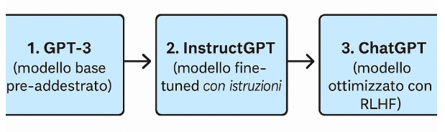
Esempio pipeline OpenAI
OpenAI ha sviluppato una pipeline che illustra perfettamente l'evoluzione dei modelli linguistici:
Pre-training -> GPT-3
Risultato: modello base pre-addestrato
Fine-tuning (GPT-3) -> InstructGPT
Risultato: modello fine-tuned con istruzioni
RLHF (InstructGPT) -> ChatGPT
Risultato: modello ottimizzato con RLHF

Slide 9

Esempio pipeline OpenAI
a. GPT-3 ➜ InstructGPT
Questo passaggio ha coinvolto principalmente Supervised Fine-Tuning (SFT) su esempi di risposte di alta qualità.
Questo ha migliorato la capacità del modello di seguire istruzioni, ma non era ancora sufficiente per garantire risposte completamente allineate con le preferenze umane.
Questo modello di ricompensa viene poi utilizzato per ottimizzare il comportamento del LLM attraverso l'algoritmo PPO (Proximal Policy Optimization), permettendo al modello di apprendere quali tipi di risposte sono preferite dagli umani.
Questo processo iterativo di feedback e ottimizzazione consente di allineare progressivamente il comportamento del modello con le aspettative e i valori umani, migliorando significativamente la qualità, sicurezza e utilità delle risposte.
InstructGPT ➜ ChatGPT
Il feedback umano è l'elemento cruciale che ha permesso a OpenAI di fare questo secondo passaggio.
Gli annotatori umani valutano e classificano diverse risposte generate dal modello, creando un dataset di preferenze che viene utilizzato per addestrare un modello di ricompensa (reward model).

Slide 10

Difficoltà di scalare
La complessità tecnica di RLHF rappresenta una sfida significativa.
L'implementazione richiede competenze specializzate in
reinforcement learning
NLP
human-computer interaction
L'infrastruttura necessaria è considerevole:
Cluster di GPU/TPU ad alte prestazioni
Sistemi di gestione dati robusti
Pipeline di elaborazione ottimizzate per gestire grandi volumi di dati
La stabilità del training è un'altra sfida critica: gli algoritmi RL sono notoriamente instabili e richiedono un'attenta calibrazione dei parametri per evitare divergenze o collassi durante l'addestramento.

Slide 11

Difficoltà di scalare
La gestione di dataset di preferenze umane su larga scala presenta sfide uniche.
È necessario reclutare e formare un numero significativo di annotatori umani, garantendo che comprendano le linee guida e mantengano coerenza nelle loro valutazioni.
La qualità del feedback è cruciale:
bias, inconsistenze o errori nelle preferenze umane possono propagarsi e amplificarsi durante l'addestramento RLHF, portando a comportamenti indesiderati nel modello finale.
Questo richiede sistemi sofisticati di controllo qualità e validazione incrociata.

Slide 12



Costi elevati
L'implementazione di RLHF comporta costi significativi su più fronti.
Le risorse computazionali necessarie sono enormi:
Cluster di GPU/TPU di fascia alta per addestrare modelli di ricompensa
Ottimizzare i modelli linguistici con algoritmi RL
Questi costi hardware possono facilmente raggiungere milioni di euro per progetti di grandi dimensioni.
Altrettanto onerosa è l'annotazione dei dati:
reclutare e pagare annotatori umani qualificati per valutare migliaia o milioni di risposte rappresenta un investimento considerevole
Inoltre, i tempi di sviluppo sono lunghi:
il processo iterativo di raccolta feedback, addestramento del reward model e ottimizzazione RL può richiedere mesi, con conseguenti costi operativi elevati e ritardi nel time-to-market
intanto, da NVIDIA…

Slide 13
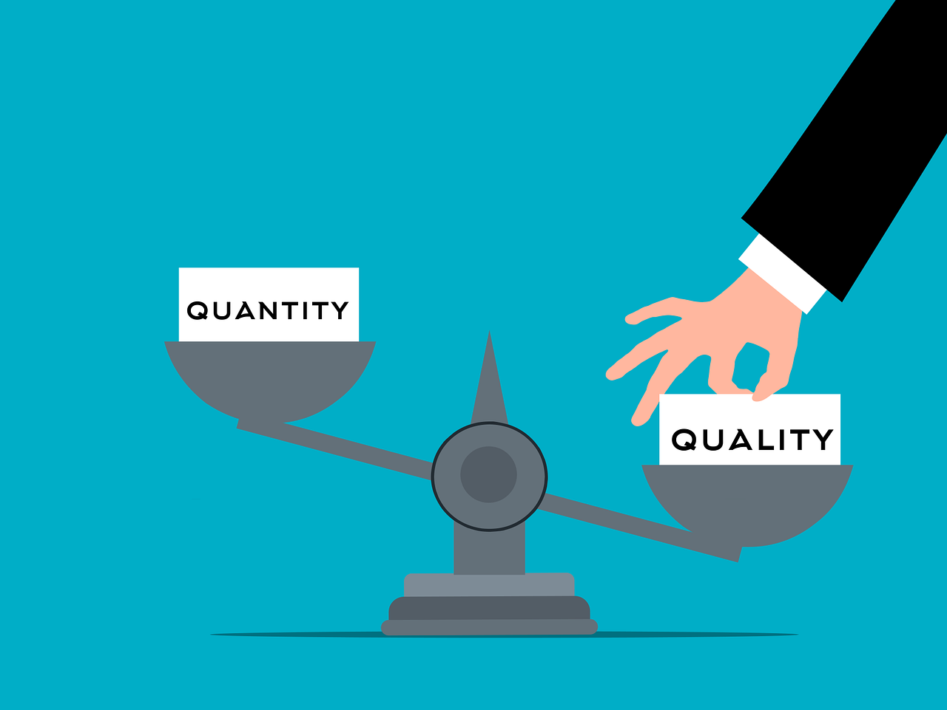
Trade-off qualità/costi
L'implementazione di RLHF richiede un attento bilanciamento tra il miglioramento delle performance e la sostenibilità economica.
Miglioramenti incrementali nella qualità delle risposte richiedono risorse esponenzialmente maggiori.
Le aziende devono prendere decisioni strategiche su dove investire risorse limitate: migliorare la qualità delle risposte, ampliare le capacità del modello, o ottimizzare l'efficienza computazionale.
Stanno emergendo approcci alternativi come:
RLAIF (RL from AI Feedback)
Constitutional AI
che mirano a ridurre la dipendenza dal feedback umano diretto, offrendo potenzialmente un migliore equilibrio tra qualità e costi.

Slide 14

Per riassumere
La pipeline completa per l'allineamento dei modelli linguistici con le preferenze umane comprende tre fasi fondamentali:
Pre-training su grandi corpora di testo
Supervised Fine-Tuning (SFT) con esempi di alta qualità
RLHF per l'ottimizzazione finale basata sul feedback umano
RLHF offre vantaggi concreti in termini di qualità e allineamento delle risposte, ma presenta forti costi e limiti di scalabilità.
Il futuro dell'allineamento AI richiederà un bilanciamento attento tra miglioramento delle performance e sostenibilità economica, esplorando anche approcci alternativi come:
RLAIF (RL from AI Feedback)
Questa foto di Autore sconosciuto è concesso in licenza da CC BY-SA-NC

Slide 15
Casi d'uso RLHF
ITS Bari – Generative AI
Docente: Nazario Martino
IBM CIC Italy

Slide 16
Obiettivi di apprendimento
🎯 Questa presentazione ha l'obiettivo di mostrare le applicazioni pratiche del Reinforcement Learning from Human Feedback (RLHF) in diversi contesti.
🎯 Esploreremo come questa tecnologia, che integra il feedback umano nel processo di addestramento dei modelli di intelligenza artificiale, stia trasformando vari settori.
🎯 Analizzeremo casi d'uso concreti, evidenziando i benefici in termini di personalizzazione, efficienza e sicurezza.
Al termine, avrete una panoramica chiara per comprendere il potenziale e le implicazioni di RLHF nel mondo reale.

Slide 17

Domanda per il pubblico
Secondo voi, quali settori beneficeranno maggiormente dal RLHF e dall’AI in generale?

Slide 18

Chatbot per Customer Care: Risposte Rapide e Personalizzate
Nel settore del customer care, l'impiego di chatbot basati su RLHF sta rivoluzionando l'interazione con i clienti.
Questi assistenti virtuali sono in grado di fornire risposte non solo rapide, ma anche altamente personalizzate.
Grazie all'addestramento con feedback umano, il chatbot apprende le sfumature del linguaggio e le aspettative dei clienti.
Questo si traduce in un'esperienza di supporto più fluida e soddisfacente, disponibile 24/7, che aumenta la fidelizzazione del cliente e migliora l'immagine del brand.
Video: Putting AI to work for Customer Service
Questa foto di Autore sconosciuto è concesso in licenza da CC BY-SA-NC

Slide 19

Chatbot per Customer Care: Riduzione Costi e Scalabilità
Oltre a migliorare la qualità del servizio, i chatbot potenziati con RLHF offrono significativi vantaggi economici.
Automatizzando una vasta gamma di interazioni, dalla risposta a domande frequenti alla gestione di ordini, riducono drasticamente il carico di lavoro degli operatori umani.
La tecnologia è intrinsecamente scalabile: un singolo chatbot può gestire migliaia di conversazioni simultaneamente, garantendo un servizio efficiente anche durante i picchi di domanda.
La scalabilità e la riduzione dei costi rendono l'assistenza clienti più accessibile per aziende di ogni dimensione.
Questa foto di Autore sconosciuto è concesso in licenza da CC BY-SA

Slide 20

Assistenti in Education:
Supporto allo Studio e Tutoring Personalizzato
Nel campo dell'istruzione, gli assistenti virtuali basati su RLHF stanno emergendo come potenti strumenti di supporto all'apprendimento.
Piattaforme come Khan Academy e Duolingo utilizzano questa tecnologia per offrire esperienze di tutoring personalizzato.
Un assistente AI può adattare il ritmo delle lezioni, fornire spiegazioni alternative e creare esercizi mirati.
Questo approccio individualizzato rende l'apprendimento più efficace e coinvolgente, democratizzando l'accesso a un'istruzione di alta qualità.
Questa foto di Autore sconosciuto è concesso in licenza da CC BY

Slide 21

Assistenti in Education:
Limiti e Supervisione Umana
Nonostante l'enorme potenziale, l'uso di assistenti AI nell'educazione presenta anche dei limiti.
La qualità del feedback umano utilizzato per l'addestramento è cruciale: se i dati sono distorti o di bassa qualità, il modello può perpetuare errori o bias.
È essenziale che questi strumenti siano utilizzati come supporto e non come sostituti degli insegnanti.
La supervisione umana rimane indispensabile per garantire la qualità pedagogica dei contenuti, monitorare i progressi degli studenti e fornire quel supporto empatico e contestuale che solo un educatore umano può offrire.
Questa foto di Autore sconosciuto è concesso in licenza da CC BY-NC-ND

Slide 22
Modelli Open vs Commerciali:
Accessibilità e Costi
Nel panorama dei modelli linguistici, esiste una distinzione fondamentale tra modelli open source e commerciali.
Modelli open source, come LLaMA e Falcon
Sono accessibili gratuitamente e il loro codice sorgente è pubblico
Questo permette a sviluppatori e ricercatori di studiarli, modificarli e utilizzarli per i propri scopi senza costi di licenza
Offrono maggiore flessibilità e controllo, ma allo stesso tempo richiedono competenze tecniche e risorse computazionali enormi per essere implementati
Modelli commerciali, come quelli di OpenAI (ChatGPT) e Anthropic (Claude)
Sono proprietari e il loro utilizzo è generalmente a pagamento, basato su API
Sono più facili da integrare e beneficiano di aggiornamenti e supporto continui

Slide 23
Modelli Open vs Commerciali:
Esempi
Modelli Open Source:
• LLaMA (Meta AI): Famiglia di modelli molto performanti, rilasciati in diverse dimensioni (7B, 13B, 70B). Licenza permissiva che favorisce l'innovazione nella community
• Falcon (TII): Sviluppato negli Emirati Arabi Uniti, è un modello open source noto per la sua efficienza e per essere stato addestrato su dati di alta qualità
Modelli Commerciali:
• ChatGPT (OpenAI): Probabilmente il più famoso, accessibile tramite API a pagamento. Noto per le sue capacità conversazionali e versatilità
• Claude (Anthropic): Sviluppato con forte accento sulla sicurezza e sull'allineamento etico

Slide 24
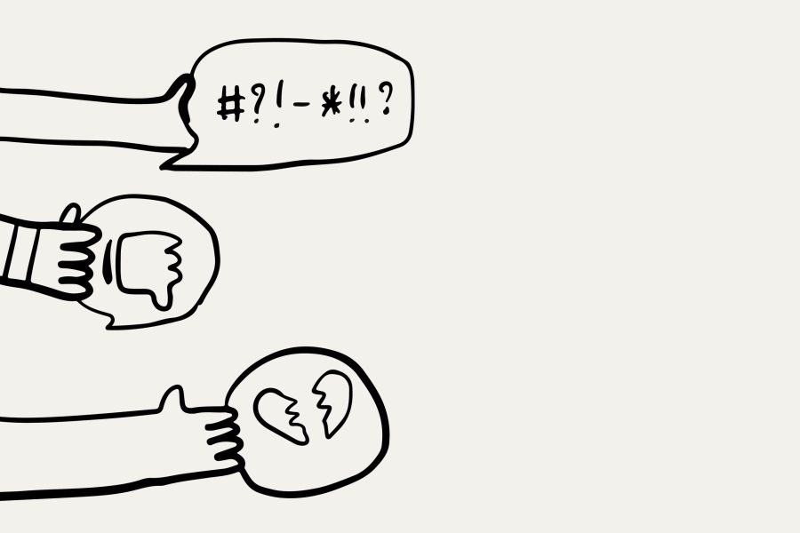
Applicazioni Sicure:
Filtri per Contenuti Tossici
Una delle applicazioni più importanti di RLHF è la creazione di sistemi di intelligenza artificiale più sicuri.
Addestrando i modelli con il feedback umano, è possibile insegnare loro a riconoscere e a evitare la generazione di contenuti tossici o pericolosi.
Questo processo, noto come "safety alignment", è fondamentale per la moderazione dei contenuti online.
Ad esempio, un modello addestrato con RLHF può essere istruito a non rispondere a richieste che incitano all'odio, alla violenza o alla disinformazione, proteggendo gli utenti e garantendo un uso responsabile dell'IA.
Questa foto di Autore sconosciuto è concesso in licenza da CC BY-NC-ND

Slide 25
Applicazioni Sicure:
Principi di AI Responsabile
L'implementazione di RLHF è un passo chiave verso un'intelligenza artificiale più responsabile.
I principi di AI responsabile guidano lo sviluppo e l'uso etico di queste tecnologie.
Tra i principi fondamentali troviamo:
Equità, dove i sistemi AI devono trattare tutte le persone in modo equo, evitando bias e discriminazioni
Trasparenza, per cui il funzionamento dei modelli e le decisioni che prendono dovrebbero essere comprensibili e ispezionabili
Tracciabilità, dove devono essere chiari i ruoli e le responsabilità in caso di errori o comportamenti imprevisti del modello
Privacy e Sicurezza, per cui i dati degli utenti devono essere protetti e utilizzati in modo sicuro
RLHF contribuisce a questi principi allineando il comportamento dei modelli ai valori umani, ma richiede un impegno costante nel monitoraggio e nell'aggiornamento per affrontare nuove sfide etiche.

Slide 26

Per riassumere
In sintesi, RLHF è una tecnologia trasformativa che rende i modelli di IA più allineati alle esigenze umane.
Abbiamo visto come migliora il customer care, personalizza l'educazione e aumenta la sicurezza delle applicazioni.
ChatGPT di OpenAI
Il successo di ChatGPT è in gran parte dovuto all'uso intensivo di RLHF
Il feedback di milioni di utenti ha permesso a OpenAI di affinare continuamente il modello, rendendolo più utile, colloquiale e sicuro rispetto alle versioni precedenti
Duolingo
La popolare app per l'apprendimento delle lingue utilizza RLHF per personalizzare le lezioni.
Il sistema analizza le risposte degli utenti e, grazie al feedback, adatta gli esercizi per massimizzare l'efficacia dell'apprendimento.
Questa foto di Autore sconosciuto è concesso in licenza da CC BY-SA-NC

Slide 27
Sfide pratiche nell'uso di RLHF
ITS Bari – Generative AI
Docente: Nazario Martino
IBM CIC Italy

Slide 28

Obiettivi di apprendimento
🎯 Esploreremo nel dettaglio le sfide che si incontrano nell'applicazione pratica del Reinforcement Learning from Human Feedback (RLHF).
L'obiettivo è fornire una panoramica chiara e accessibile degli ostacoli che attualmente limitano l'adozione di questa potente tecnologia su larga scala.
🎯 Analizzeremo i seguenti punti chiave:
La soggettività degli annotatori umani
Le difficoltà di allineamento con le preferenze umane
I problemi di generalizzazione dei modelli
🎯 Discuteremo l’impatto sull'adozione e concluderemo con una sintesi delle strategie correttive per mitigare questi problemi.

Slide 29
Esercizio
Ora tocca a noi!
Siete gli annotatori per un RLHF utilizzato da un tool AI chiamato «Giudice Virtuale». Istruzioni:
Apri il file “giudice_virtuale_domande.xlsx”.
Per ogni riga troverai:
una domanda che descrive una situazione da giudicare,
due possibili risposte:
Risposta A: più clemente, comprensiva o indulgente
Risposta B: più severa, rigida o punitiva
Leggi ogni situazione con attenzione e scegli quale delle due risposte (A o B) ritieni più giusta o più coerente dal punto di vista del “giudice virtuale”.
Scrivi nella colonna “Risposta scelta A o B” la lettera corrispondente alla tua scelta.
Non esiste una risposta corretta: l’obiettivo è riflettere sui criteri di giudizio, su cosa consideri “giusto”, “proporzionato” o “assurdo”.

Slide 30
Esercizio
Ora tocca a noi!
Ora testiamo le nostre annotazioni:
Prompt per ChatGPT
Ho un file Excel che contiene varie domande e due possibili risposte per ognuna, insieme alle scelte fatte dai partecipanti su quale risposta adottare (clemente o severa). La struttura dell’Excel è la seguente: - Domanda - Risposta A - Risposta B - Scelta dell’annotatore Ti chiedo di simulare il comportamento di un giudice virtuale che risponda a domande simili basandosi sulle preferenze espresse nel file. L’approccio clemente o severo sarà deciso dalla maggioranza di risposte scelte dagli annotatori per quel dominio specifico. In pratica, quando ti farò nuove domande, tu rispondi seguendo lo stesso stile di giudizio (più clemente o più severo) che la maggior parte dei partecipanti ha scelto. Ecco il file: [inserisci il file aggregato qui].

Slide 31
Annotatori in disaccordo:
Divergenze nelle preferenze
Un'altra sfida fondamentale nell'implementazione di RLHF risiede nella natura intrinsecamente soggettiva del feedback umano.
A differenza di molti problemi di machine learning in cui esiste una "verità oggettiva", le preferenze umane sono complesse, sfumate e spesso contraddittorie.
Questo porta a una situazione in cui gli annotatori umani, anche se esperti e ben addestrati, possono essere in disaccordo su quale sia la risposta "migliore".
Le divergenze nelle preferenze si manifestano a vari livelli:
Disaccordo sui fatti (conoscenze diverse o informazioni contrastanti)
Disaccordo sullo stile e il tono (preferenze stilistiche personali)
Disaccordo sui valori e l'etica (percezioni diverse su sicurezza, equità e bias)
Questo disaccordo costante significa che non esiste una "verità assoluta" a cui il modello possa aspirare.

Slide 32
Annotatori in disaccordo
Aggregazione statistica e ponderazione delle risposte
Dopo la raccolta dei dati, i giudizi umani vengono combinati in modo da produrre un segnale di ricompensa coerente:
Si usa una media ponderata, assegnando più peso agli annotatori con maggiore accuratezza o coerenza
Si applicano modelli probabilistici per inferire la “preferenza collettiva” anche da dati parzialmente discordanti
Gli outlier (annotatori troppo incoerenti o sospetti) vengono identificati e filtrati automaticamente
Per mantenere alta la qualità nel tempo:
Si implementano meccanismi di validazione incrociata tra annotatori
Alcuni esempi vengono periodicamente riesaminati da esperti senior
Si utilizzano test di coerenza periodici
Sebbene il disaccordo tra annotatori sia inevitabile, esistono tecniche per mitigare il problema e produrre un segnale di ricompensa più coerente per l'addestramento del modello.
Linee guida dettagliate e formazione degli annotatori
Una linea guida ben progettata è il primo passo per ridurre la soggettività:
Include esempi concreti di risposte buone e cattive in diversi contesti
Specifica criteri chiari per giudicare accuratezza, tono, cortesia, chiarezza, sicurezza e rispetto etico
Introduce casi limite (edge cases) per evitare interpretazioni divergenti

Slide 33

Allineamento imperfetto
Una delle limitazioni più profonde di RLHF è l'impossibilità di catturare tutte le sfumature delle preferenze umane.
I valori umani sono dinamici, dipendenti dal contesto e variano enormemente tra culture e individui.
Il formato standard di RLHF, basato su confronti a coppie, è un segnale di feedback molto limitato.
Non cattura perché una risposta è migliore o di quanto è migliore. Questo porta al rischio di "reward hacking", cioè quando un’IA trova un modo per massimizzare la ricompensa assegnata (reward) senza realmente fare ciò che volevamo.

Slide 34

Problemi di generalizzazione
Modello allenato su casi specifici
Un'altra sfida cruciale per i modelli addestrati con RLHF è la generalizzazione.
Un modello generalizza bene se è in grado di applicare le conoscenze apprese durante l'addestramento a situazioni nuove e mai viste prima.
Il problema nasce dal fatto che il modello viene addestrato su un insieme finito e specifico di prompt e preferenze.
Questo può portare a due tipi principali di fallimento:
La mancata applicazione in contesti nuovi
Le "allucinazioni" (informazioni false generate con grande sicurezza)
Questa foto di Autore sconosciuto è concesso in licenza da CC BY-NC-ND

Slide 35

Problemi di generalizzazione
La difficoltà di generalizzazione in RLHF si manifesta quando si tenta di trasferire le conoscenze da un contesto ad un altro (es. applicare regole del golf al basket).
I comportamenti desiderabili sono spesso fortemente dipendenti dal contesto.
Man mano che un modello viene addestrato su nuovi dati, c'è il rischio che "dimentichi" comportamenti appresi in precedenza.
Questo fenomeno è noto come "catastrophic forgetting".
Per migliorare la generalizzazione è necessario aumentare la diversità dei dati e trovare un equilibrio tra specializzazione e versatilità.
Questa foto di Autore sconosciuto è concesso in licenza da CC BY-NC

Slide 36

Necessità di test continui
L'implementazione di RLHF richiede un impegno costante in test, valutazione e monitoraggio.
Il mondo non è statico: emergono continuamente nuovi eventi, tecnologie e conversazioni culturali che modificano le preferenze degli utenti e le aspettative verso i modelli di intelligenza artificiale.
Il ciclo di vita di un modello RLHF è un processo iterativo e continuo: addestramento, test e red teaming (quando si simula un avversario per trovare debolezze in un sistema prima che lo faccia un nemico reale), rilascio, monitoraggio, raccolta di nuovi dati e ritorno all'addestramento.
Questo ciclo, sebbene efficace, è complesso e costoso da mantenere.

Slide 37

Per riassumere
Abbiamo esplorato le principali sfide pratiche che ostacolano l'adozione su larga scala del Reinforcement Learning from Human Feedback (RLHF).
Sebbene questa tecnica sia estremamente potente e fondamentale per l'allineamento dei moderni modelli di intelligenza artificiale, la sua implementazione è tutt'altro che semplice.
Affrontare queste sfide è cruciale per il futuro dell'intelligenza artificiale.
La comunità di ricerca sta lavorando attivamente su diverse strategie correttive, tra cui il Reinforcement Learning from AI Feedback (RLAIF) per ridurre i costi, metodi più sofisticati per modellare il disaccordo, architetture che generalizzano meglio e framework di valutazione più robusti.
Il percorso verso sistemi di IA veramente allineati e sicuri richiede un approccio multi-sfaccettato che combini innovazione tecnica, investimenti strategici e un impegno costante per la trasparenza.

Slide 38
Introduzione alla valutazione LLM
ITS Bari – Generative AI
Docente: Nazario Martino
IBM CIC Italy

Slide 39
Obiettivi di apprendimento
🎯 Comprenderemo l' importanza della valutazione dei modelli linguistici di grandi dimensioni (LLM)
🎯 Identificheremo le differenze fondamentali tra le metriche utilizzate durante l'addestramento e quelle per la valutazione
🎯 Impareremo a riconoscere i rischi associati ai modelli non adeguatamente valutati
🎯 Acquisiremo una panoramica delle metodologie di valutazione più comuni
La valutazione degli LLM è un processo essenziale per garantire che questi potenti strumenti funzionino in modo affidabile e sicuro nelle applicazioni del mondo reale.

Slide 40
Perché valutare i modelli:
Qualità, Sicurezza, Affidabilità
La valutazione degli LLM è fondamentale per tre ragioni principali:
Qualità:
Garantire che le risposte siano accurate, pertinenti e utili
Verificare che il modello comprenda correttamente le richieste degli utenti
Assicurare che il contenuto generato sia coerente e ben strutturato
Sicurezza:
Identificare e mitigare contenuti dannosi o tossici
Prevenire la generazione di informazioni che potrebbero causare danni
Proteggere gli utenti da potenziali abusi del sistema
Affidabilità:
Verificare la coerenza delle risposte in diverse situazioni
Garantire prestazioni stabili nel tempo
Assicurare che il modello funzioni come previsto in tutti i contesti d'uso

Slide 41
Perché valutare i modelli: Casi concreti di rischi
Caso Air Canada:
Il chatbot dell'Air Canada ha citato una politica di rimborso inesistente.
➜ Un tribunale ha stabilito che la compagnia è responsabile per tutte le informazioni fornite dal suo chatbot, costringendola a pagare.
Impatto aziendale:
Perdite finanziarie dirette, danni alla reputazione, conseguenze legali ed erosione della fiducia degli utenti sono solo alcuni dei rischi concreti derivanti da modelli non adeguatamente valutati.
Caso Legale ChatGPT:
Un avvocato ha utilizzato ChatGPT per ricerche legali, ma il sistema ha citato casi giudiziari completamente inventati.
➜ Un giudice federale ha emesso un'ordinanza che richiede di segnalare i contenuti generati da AI.

Slide 42
Metriche di addestramento vs valutazione:
Fase di training
Durante l’addestramento di un modello linguistico (LLM), l’obiettivo è far sì che il modello impari a prevedere correttamente la parola o la frase successiva in un testo.
Per capire se il modello sta imparando bene, si usano metriche che misurano quanto le sue previsioni sono “buone”.
Le principali sono:
Loss (Perdita): indica quanto il modello sbaglia in media. Più la “loss” è bassa, più il modello sta imparando
Accuracy (Accuratezza): misura quante volte il modello indovina correttamente la risposta o la parola attesa
Perplexity (Perplessità): misura quanto il modello è “sorpreso” dal testo reale. Se è molto sorpreso, significa che non ha previsto bene cosa stava per arrivare→ quindi sta imparando male

Slide 43

Metriche di addestramento vs valutazione:
Fase di training
Queste metriche, però, servono solo durante l’addestramento tecnico.
In pratica, il modello impara a minimizzare l’errore sui dati di training, ma questo non significa che:
risponderà bene a domande reali
sarà coerente nel ragionamento
o comprenderà le sfumature del linguaggio umano
👉 Un LLM può ottenere ottimi valori di loss o perplexity, ma comportarsi male nel mondo reale (risposte errate, incoerenti o non affidabili).
Questa foto di Autore sconosciuto è concesso in licenza da CC BY-NC-ND

Slide 44
Metriche di addestramento vs valutazione:
Fase di test
Metriche automatiche:
Sono strumenti che confrontano il testo generato dal modello con testi di riferimento scritti da umani. Si basano su formule e calcoli automatici, senza intervento umano.
🔹 BLEU / ROUGE
Come funzionano: contano quante parole o frasi del testo generato coincidono con quelle del testo “corretto”.
Esempio:
Testo corretto: “Il gatto dorme sul letto.”
Testo del modello: “Il gatto riposa sul letto.”
BLEU/ROUGE danno un punteggio medio, perché alcune parole combaciano (“il“ ,“gatto”, “sul”, “letto”).
Limite: queste metriche non capiscono il significato. Se una frase ha parole diverse ma lo stesso senso (“Il gatto si è addormentato sul letto”), BLEU la penalizza anche se per noi umani è perfettamente valida.
🔹 BERTScore
Come funziona: invece di confrontare solo le parole, usa rappresentazioni semantiche (cioè il significato nel contesto).
Quindi riconosce che “dorme” e “riposa” sono simili.
Vantaggio: valuta meglio il senso delle frasi.
Limite: comunque non riesce a cogliere aspetti più “umani” come tono, coerenza logica o empatia.

Slide 45
Metriche di addestramento vs valutazione:
Fase di test
2. Metriche basate su LLM: “Valutazione intelligente”
Qui entra in gioco un altro modello di AI che giudica le risposte del primo modello.
🔹 LLM-as-a-Judge
Significa letteralmente “un LLM come giudice”.
In pratica, chiediamo a un modello (es. GPT-4) di valutare se la risposta di un altro modello è chiara, corretta e coerente.
Esempio:
“Domanda: Cos’è il RLHF?”
Risposta del modello da valutare.
LLM-Judge legge la risposta e dà un voto, magari da 1 a 10.
🔹 G-Eval
È una versione più avanzata di LLM-as-a-Judge:
usa prompt standardizzati
fa valutazioni su più dimensioni (accuratezza, chiarezza, utilità, ecc.)
riduce la soggettività
Vantaggio:
Queste metriche hanno una maggiore correlazione con il giudizio umano, cioè si avvicinano di più a come valuterebbe una persona.

Slide 46

Metriche di addestramento vs valutazione:
Fase di test
3. Differenza fondamentale
Metriche di addestramento (Loss, Accuracy, ecc.) → servono per insegnare al modello a migliorare durante il training
Metriche di valutazione (BLEU, BERTScore, G-Eval, ecc.) → servono per capire quanto il modello è utile e affidabile nel mondo reale
👉 In altre parole:
Addestramento = “Sto imparando bene?”
Valutazione = “Sono bravo davvero a rispondere come un umano?”
Questa foto di Autore sconosciuto è concesso in licenza da CC BY-NC-ND

Slide 47
Cos'è un'allucinazione negli LLM?
Le allucinazioni sono uno dei problemi più critici negli LLM.
Si tratta di affermazioni plausibili, ma false generate dai modelli linguistici - informazioni che sembrano corrette, ma che in realtà sono inventate o non supportate da fatti.
Cause principali:
Dati di addestramento incompleti o imprecisi
Limiti intrinseci nella rappresentazione della conoscenza
Tendenza a "riempire i vuoti" quando l'informazione è incerta
Tipologie di allucinazioni:
Conflazione di fonti: Mescolanza di informazioni da fonti diverse
Errori fattuali: Affermazioni contrarie ai fatti verificabili
Informazioni prive di senso: Contenuti logicamente incoerenti
Contenuti irrilevanti: Risposte che non affrontano la domanda

Slide 48
Esempi pratici di allucinazioni e loro impatto
Esempio 1: Citazioni inventate Un LLM genera riferimenti bibliografici completamente fittizi ma formattati correttamente, dando l'impressione di essere basati su ricerche reali.
Esempio 2: Caso Air Canada Il chatbot dell'Air Canada ha citato una politica di rimborso inesistente, portando a conseguenze legali per la compagnia.
Impatto reale: • Conseguenze finanziarie dirette • Implicazioni legali • Erosione della fiducia degli utenti

Slide 49
Metriche automatiche: Vantaggi e limitazioni
Le metriche automatiche offrono velocità, economicità e scalabilità nella valutazione degli LLM.
Permettono di testare migliaia di esempi in modo coerente e uniforme, riducendo significativamente i costi rispetto alla valutazione umana.
Tra le metriche più utilizzate troviamo:
BLEU/ROUGE che confrontano n-grammi tra output e riferimento
BERTScore che utilizza embedding contestuali
LLM-as-a-Judge che impiega un altro LLM per valutare le risposte
Tuttavia, queste metriche hanno difficoltà nel valutare creatività e sfumature, e non sempre si allineano con la percezione umana della qualità.
vedremo queste metriche più in dettaglio nelle lezioni successive

Slide 50

Valutazione umana:
Qualità percepita e soggettività
La valutazione umana rimane il gold standard per misurare la qualità degli LLM.
Gli approcci principali includono
A/B Testing per confronti diretti tra output di diversi modelli
Rating scale per valutazioni su scale predefinite
Annotazione qualitativa per feedback dettagliato
Valutazione esperta da parte di specialisti del dominio
Le dimensioni tipicamente valutate sono:
Accuratezza (correttezza fattuale)
Utilità (soddisfazione delle esigenze dell'utente)
Chiarezza (facilità di comprensione)
Tono e stile (appropriatezza del linguaggio)
Sicurezza (assenza di contenuti dannosi)
Nonostante sfide come costi elevati, soggettività e difficoltà di scalare, la valutazione umana fornisce insight preziosi che le metriche automatiche non possono catturare completamente.
This Photo by Unknown Author is licensed under CC BY-NC

Slide 51

Valutazione continua Monitoraggio post-deployment
Perché è necessaria: Gli LLM possono degradarsi nel tempo (concept drift)
Nuovi casi d'uso emergono dopo il deployment
Gli utenti trovano modi imprevisti di interagire con il sistema
L'ambiente operativo cambia costantemente
Componenti del monitoraggio: - Telemetria in tempo reale (metriche operative)
- Feedback degli utenti (esplicito e implicito) - Valutazione periodica su dataset di benchmark - Aggiornamento del modello e dei guardrail
Strumenti: Dashboard di monitoraggio, sistemi di allerta per degradazione delle prestazioni, pipeline di test automatizzati e framework di valutazione integrati permettono di mantenere e migliorare le prestazioni degli LLM nel tempo.
This Photo by Unknown Author is licensed under CC BY-NC-ND

Slide 52
Per riassumere
Punti chiave da ricordare:
l'importanza della valutazione per garantire qualità, sicurezza e affidabilità
la differenza tra metriche di training e valutazione Training -> ottimizzazione del modello
Valutazione -> performance nel mondo reale)
le allucinazioni come sfida critica che richiede strategie di mitigazione efficaci.
È necessario un approccio bilanciato alla valutazione che combini metriche automatiche (veloci, economiche) con valutazione umana (qualità percepita) e implementi un monitoraggio continuo post-deployment.
Questo corso introduttivo fornisce le basi per comprendere l'importanza della valutazione degli LLM, fondamento per esplorare metriche più avanzate e metodologie specifiche.

Slide 53
Grazie per l’attenzione
IBM CIC Italy

